Slide 1
Methodiek
HBO-V 2015-2016
Hoorcollege 1

Slide 2
De opdracht
Maak een verpleegplan en verantwoord die theoretisch.

Slide 3


Slide 4
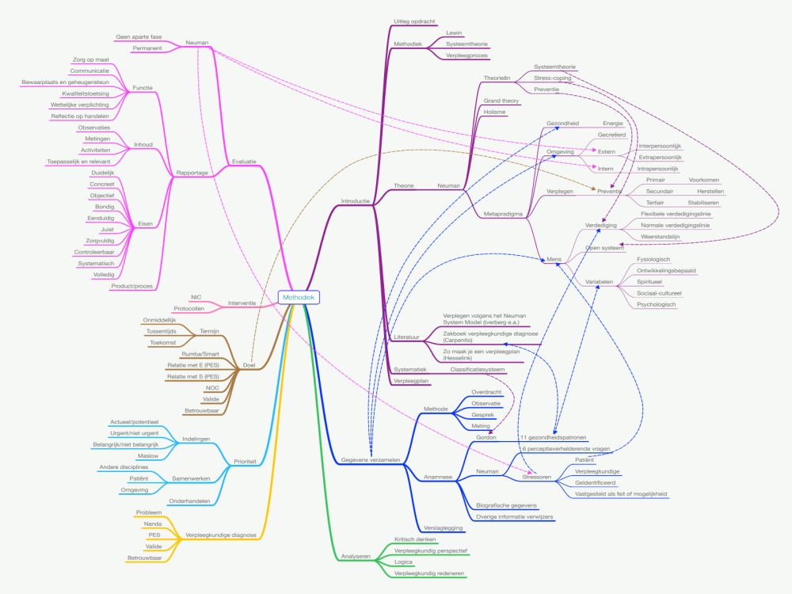

Slide 5
Drie college’s in deze periode
1: Gegevens verzamelen, diagnose formuleren
2: Doelen beschrijven
3: Interventies kiezen en evalueren

Slide 6
Colleges en leeractiviteit
In drie hoorcolleges wordt fasegewijs het verpleegkundig proces toegelicht
Begeleide OWG ‘werken aan het verpleegplan en het leerverslag’
Onbegeleide OWG ‘zelfstandig hieraan verder werken’
Zelfstudieopdrachten

Slide 7
Assessement
De verpleegkundige methodiek wordt afgerond met een groepsportfolio – assessment (leerverslag)
De opdracht bestaat uit:
Maken van een verpleegplan (vlg. Gordon/ Neuman)
Verantwoorden van de fasen en gemaakte keuzes

Slide 8
Groepjes van 6 studenten
Voltijds studenten: het verpleegplan wordt ontwikkeld aan de hand van de beschreven casus Eline Everts
Deeltijd studenten: een verpleegplan voor een life casus uit de praktijk

Slide 9
Periode 2 en 3
In deze (2) periode een verpleegplan en presentatie met feedback
In de volgende periode (3) een verpleegplan met de verwerkte feedback
Opdracht in periode 5 of 6 (stage 2 volgend jaar)

Slide 10
Hoe ziet een verpleegplan er uit?

Slide 11
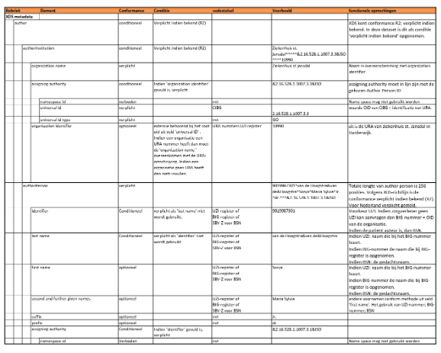
Zo bijvoorbeeld:

Slide 12
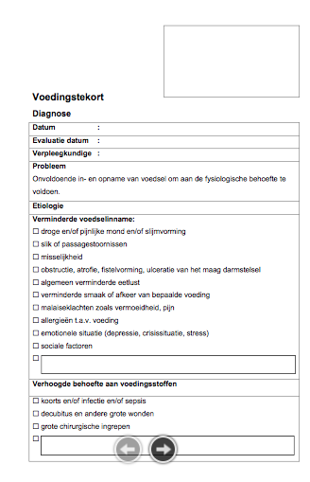
Of zo:

Slide 13
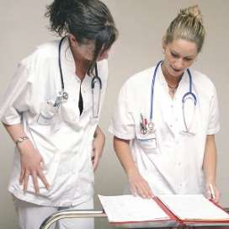
Of zoals in de stage

Slide 14
Vandaag:
Introductie
Gegevens verzamelen
Analyseren
Diagnose

Slide 15
Methodiek
Gegevens verzamelen
Diagnose
Doelen
Interventies kiezen
Interventies uitvoeren
Evalueren

Slide 16
Systematiek
Classificatiesysteem
Bijvoorbeeld:
  Gordon: 11 gezondheidspatronen
Neuman: géén classificatiesysteem, wel 5 variabelen

Slide 17
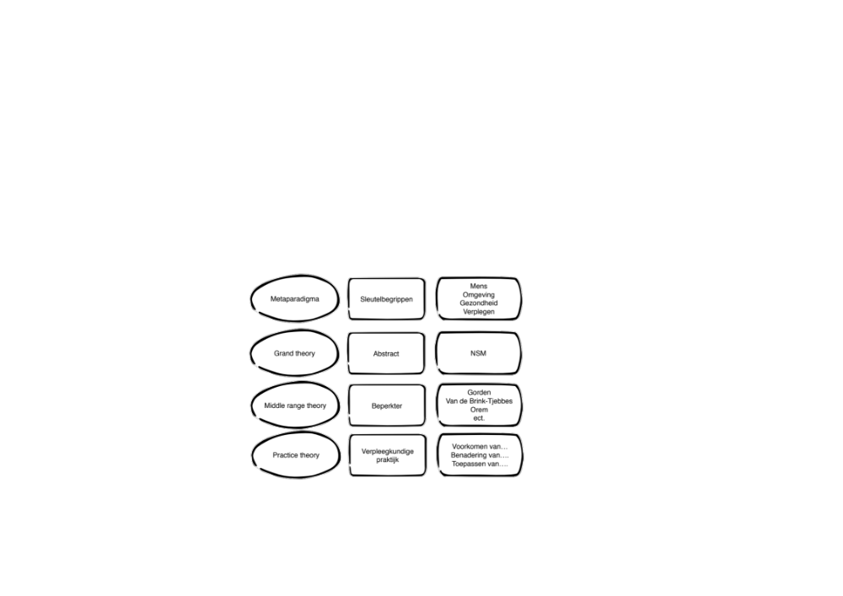

Slide 18
Methodiek <-> Systematiek
Je kan dus met de verpleegkundige methodiek verschillende systematieken gebruiken.

Slide 19
Gegevens verzamelen
Methode:
  Overdracht
  Observatie
  Gesprek
  Meting
  Biografische gegevens
  Overige informatie van verwijzers

Slide 20
Neuman: 6 preceptieverhelderende vragen (zie Neuman paragraaf 7.2 en bijlage 5)
  Wat zijn uw belangrijkste problemen?
  Verschillen tussen huidige omstandigheden en gebruikelijk leefpatroon?
  Ooit eerder soortgelijke problemen gehad? Hoe mee omgegaan?
  Hoe ziet u de toekomst tegemoet?
  Wat doet u zelf? Wat kunt u zelf doen?
  Wat verwacht u van anderen?

Slide 21
  Stressoren:
    Patiënt
    Verpleegkundige
    Geïdentificeerd
    Vastgesteld als feit of mogelijkheid

Slide 22
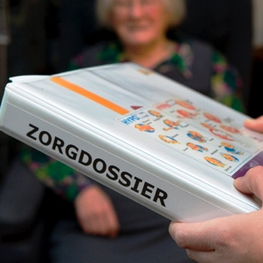
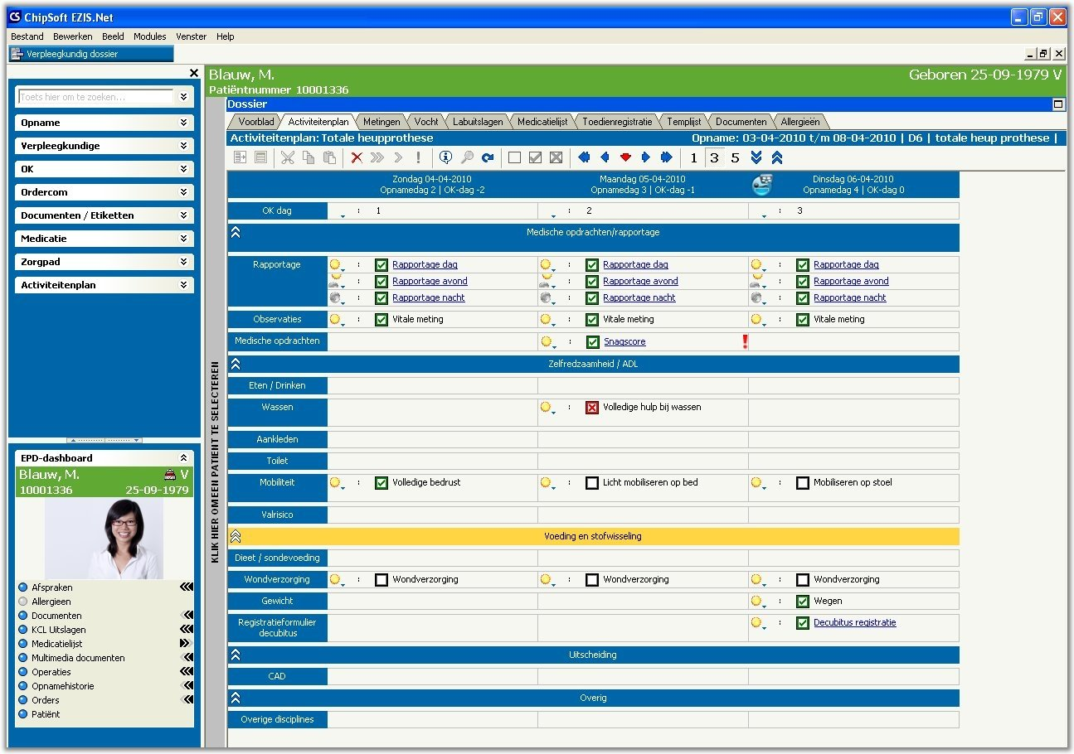
Verslaglegging
Verpleegkundig dossier

Slide 23
Analyseren
Kritisch denken
Verpleegkundig perspectief
Logica
Verpleegkundig redeneren (ook wel: klinisch redeneren)

Slide 24
Verpleegkundige diagnose
Probleem
NANDA (North American Nursing Diagnose Association)
  Organisatie die zich bezighoudt met de ontwikkeling van verpleegkundige diagnosen
  Zie ook: Handboek verpleegkundige diagnosen

Slide 25
PES
  Problem (Wat is het probleem?)
  Etiology (Hoe ontstaat dit of waart hangt het mee samen?)
  Signs/Symptoms (Welke symptomen manifesteren zich?)

Slide 26
Twee verwarrende begrippen
Validiteit
Betrouwbaarheid

Slide 27
Validiteit
  De mate waarin de test meet wat hij zou moeten meten.
  Dus gebruik de juiste observatie, het juiste apparaat ect.

Slide 28
Betrouwbaarheid
  Gaat om de stabiliteit van de resultaten.
  Komt er bij hetzelfde fenomeen het resultaat onder dezelfde omstandigheden?
  Kan je toetsen door bijvoorbeeld een ander te vragen of te kijken tot welke resultaten anderen kwamen bij deze fenomenen. Onder dezelfde omstandigheden.
  NANDA

Slide 29
Tot zo ver
Gegevens verzamelen
Diagnose
Doelen
Interventies kiezen
Interventies uitvoeren
Evalueren

